Slide 1
Tiefe Neuronale Netze für die bildbasierte Segmentierung und Lokalisierung chirurgischer Instrumente
Bachelorarbeit - Amelie Wagner

Slide 2
Aufbau Bachelorarbeit
Segmentation
Tracking
Recurrence

Slide 3
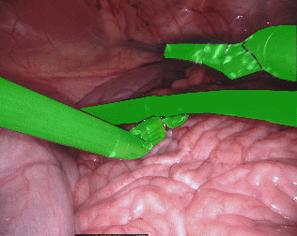
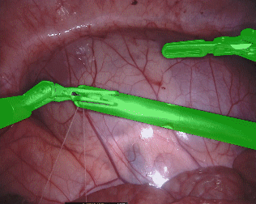
Segmentation
Basiert auf:
  Gewinner Paper EndoVis Challenge 2017: Robotic Instrument Segmentation
Verwendetes Netzwerk:
UNet11 mit pretrained vgg
Quelle: [1]

Slide 4
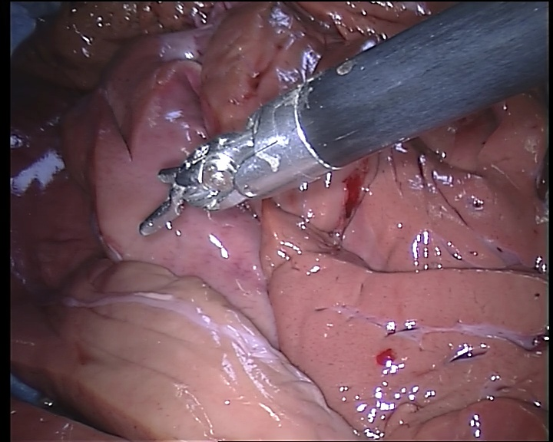
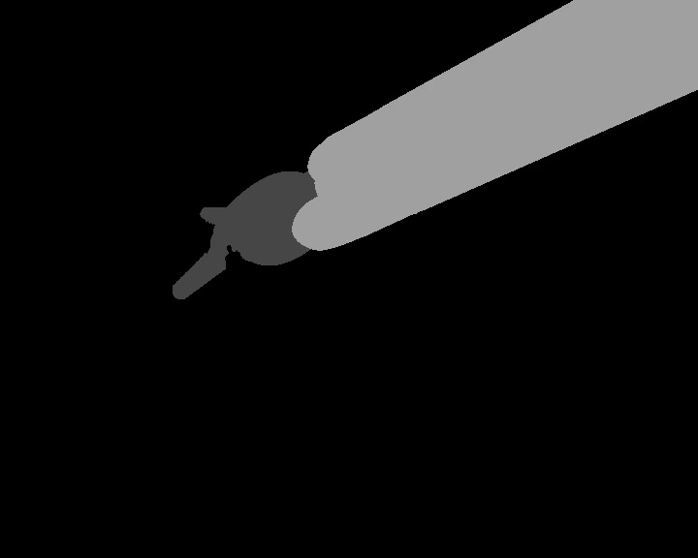
Segmentation
Erweitert mit:
  Segmentation Training Data EndoVis Challenge 2015
Quelle: [2]

Slide 5
Tracking
Ground Truth:
  Vector Data: < shaft_axis_x > < shaft_axis_y >
  → in Heatmap transformieren
  Netzwerk mit Heatmaps weiter trainieren
→ Segmentation- & Trackingdaten teilen Gewichte des Netzwerks

Slide 6
Recurrence
Daten enthalten Sequenzen:
Hohe Wahrscheinlichkeit ähnlicher Instrumentenposition
Evaluation:
Wie viel besser wird Klassifizierung des Netzwerk?
Mit verfügbarer Hardware:
Möglich das rekurrente Netzwerk zu trainieren?

Slide 7
Quellen:
[1] https://github.com/ternaus/robot-surgery-segmentation/tree/master/images
[2] https://endovissub-instrument.grand-challenge.org/data/

Slide 8
Satzschrift 1, 20pt
Auszeichnung
Betonung
Satzschrift 2, 16 pt
Auszeichnung
Betonung
Satzschrift 3, 14 pt
Auszeichnung
Betonung
Satzschrift 1, 20pt
Auszeichnung
Betonung
Satzschrift 2, 16 pt
Auszeichnung
Betonung
Satzschrift 3, 14 pt
Auszeichnung
Betonung
COLOURS:
d4e3f5 (0)
3273c3 (1)
00186e (2)
a0b400 (g)

